Slide 1

E-Rechnung mit ebInterface als Möglichkeit zu Einsparungen in der Verwaltung
Dr. Gerhard Laga
Wirtschaftskammer Österreich, E-Center
Leiter AK E-Billing AUSTRIAPRO
gerhard.laga@wko.at
Notes:
Eventuell leute abholen mit rückblivck auf network, 10 jahre,….e-commerce only

Slide 2
Potenziale:
Ökologischer Nutzen, Reduktion von Papier, Herstellung, Transport und Entsorgung
Finanzieller Nutzen für den öffentlichen Sektor und die Unternehmen der Privatwirtschaft

Slide 3

WKÖ-Studie zum Nutzenpotential 2011
Durchgeführt von Billentis (CH), http://www.billentis.com/
Potenziale:
  Ökologischer Nutzen, Reduktion
  von Papier, Herstellung, Transport
  und Entsorgung
  Finanzieller Nutzen für den
  öffentlichen Sektor und die Unternehmen der Privatwirtschaft

Slide 4
Volkswirtschaftliches Nutzenpotential
Top-Down-
Hochrechnung
Bottom-Up-
Berechnung
Griechische Regierung
9 Mrd. €
Billentis
8 Mrd. €
Dänische Regierung
European Association of
Corporate Treasurers
6 Mrd. €
Von diesem Nutzenpotenzial dürften in Österreich gerade einmal 12% ausgeschöpft sein (Stand 2011).

Slide 5
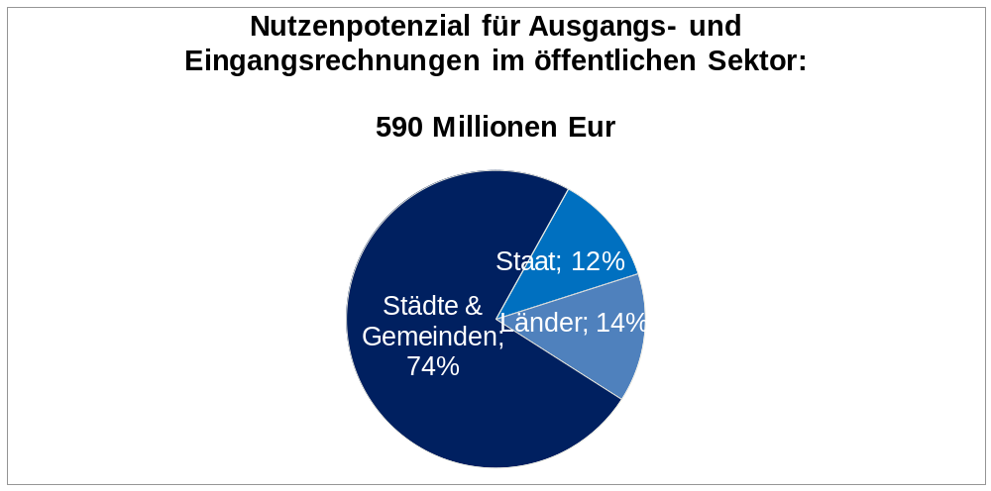
Potenzial im öffentlichen Sektor
Nutzenpotential im öffentlichen Sektor
Noch bedeutender als die Einsparung dieser Steuergelder ist aber der Einfluss des öffentlichen Sektors auf die Privatwirtschaft: Rund 50% der Unternehmen schicken Rechnungen an den öffentlichen Sektor und praktisch 100% empfangen Rechnungen von ihm.

Slide 6
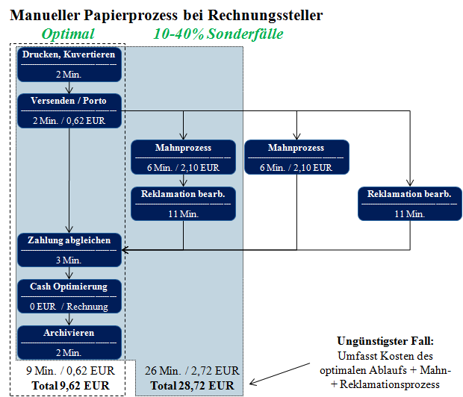
Versender: Papierrechnung, ~9,6€

Slide 7
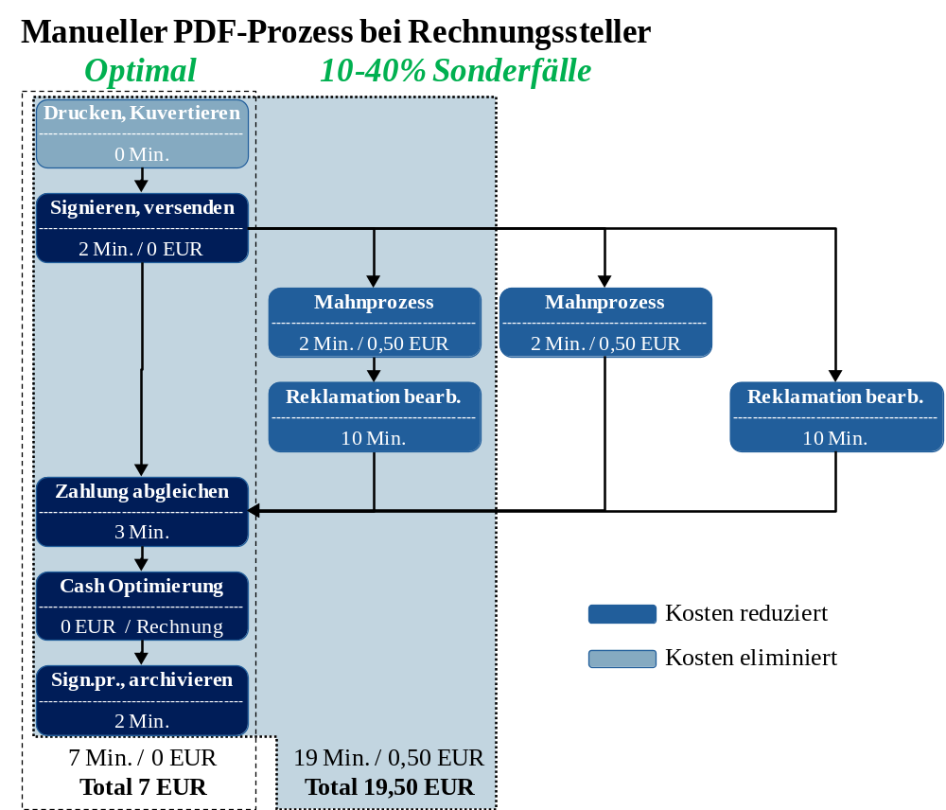
Versender: PDF, ~7€

Slide 8
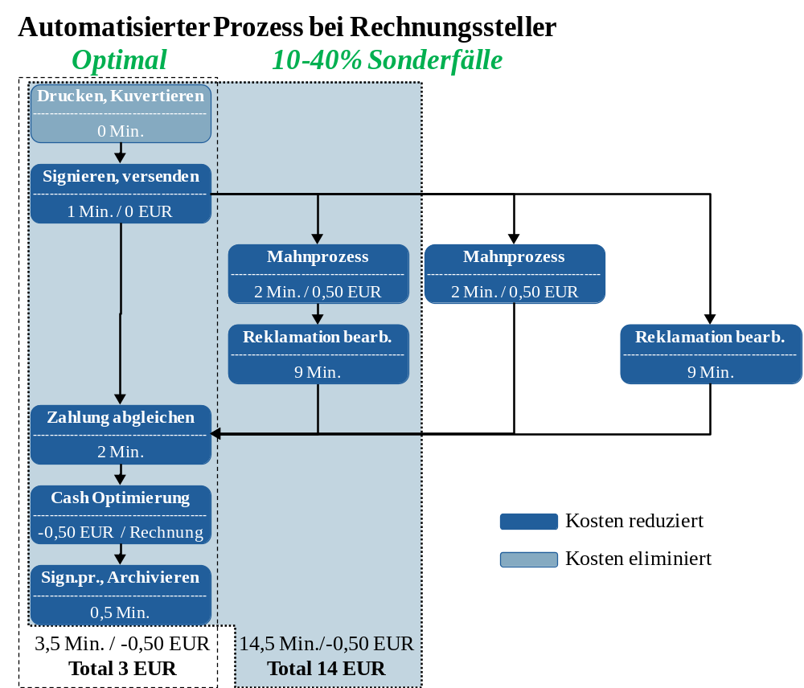
Versender: XML, ~3€

Slide 9
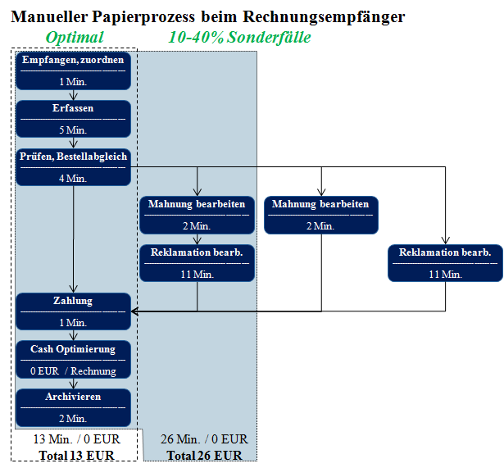
Empfänger: Papierrechnung: ~13€

Slide 10
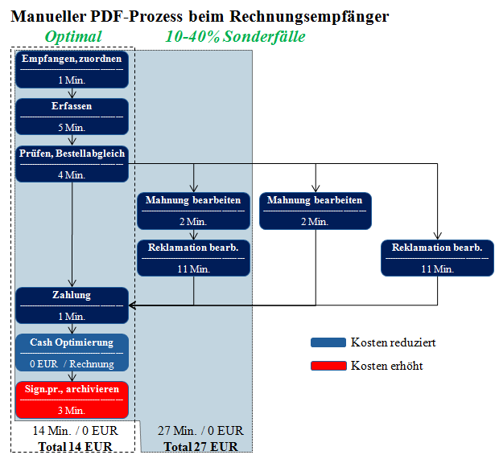
Empfänger: PDF manuell, ~14€ (!)

Slide 11
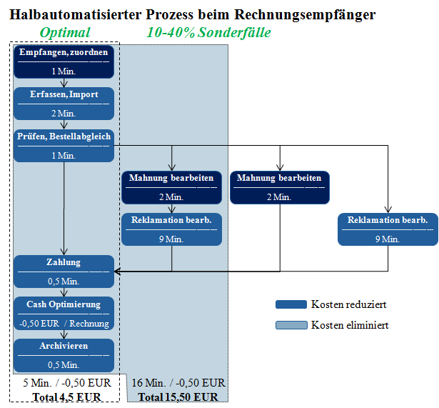
Empfänger: PDF, scannen, ~4,5€

Slide 12
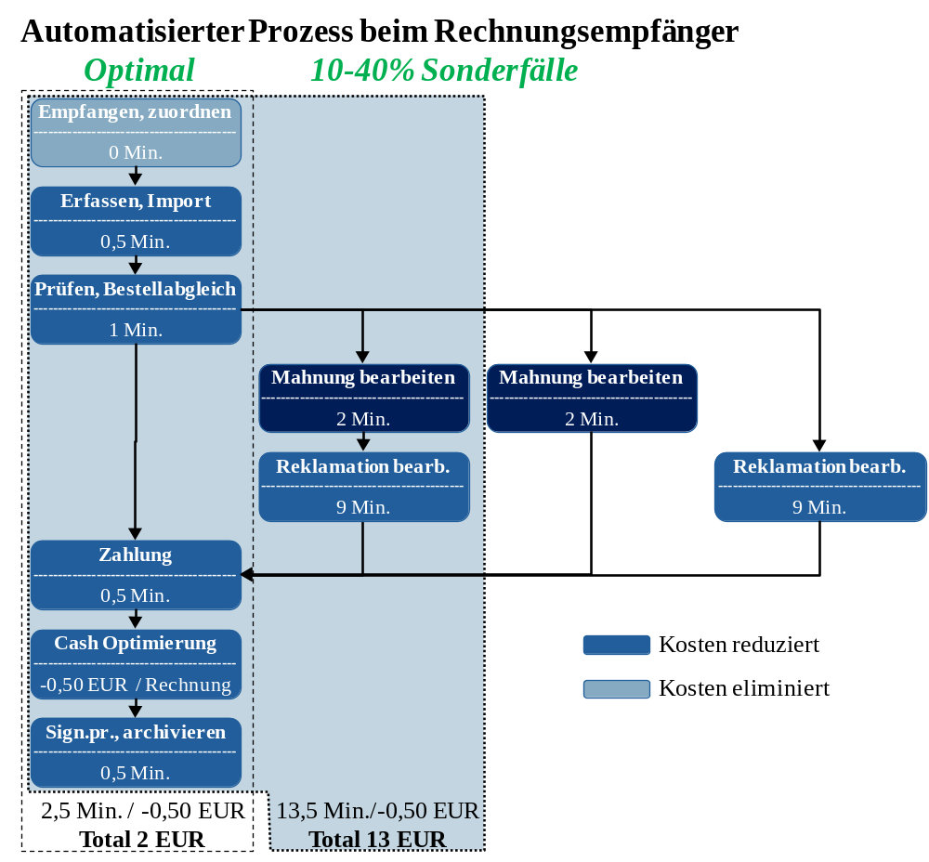
Empfänger: XML, ~2€

Slide 13
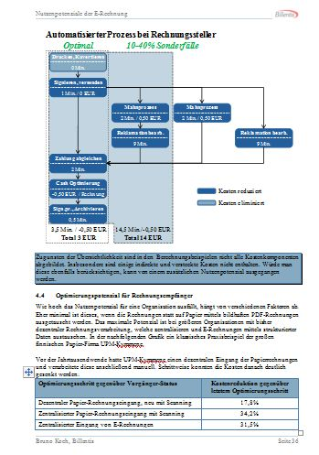
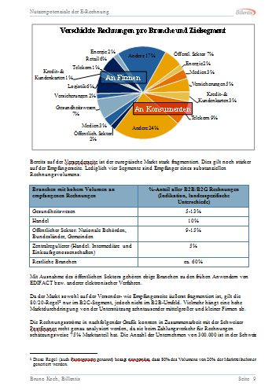
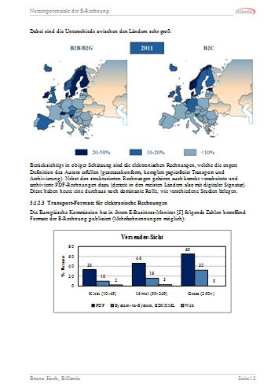
Download unter http://wko.at/e-rechnung

Slide 14
Elektronische Rechnungsbelege
Erhalt elektronischer Rechnungen

Drei Viertel der Unternehmen werden Rechnungen elektronisch zugestellt
Das Unternehmen erhält elektronische Rechnungen -
ja
nein
Österr. Unternehmen
77
23
nur ich selbst
73
27
1 bis 4 Mitarbeiter
79
21
5 bis 9 Mitarbeiter
86
14
10 und mehr MA
72
28
Gewerbe, Handwerk, Industrie
69
31
Handel, Banken, Versicherungen
79
21
Verkehr, Transport, Tourismus
85
15
Info, Consulting
80
20
Ostösterreich
78
22
Südösterreich
74
26
Westösterreich
77
23
Frage 20:
Erhält Ihr Unternehmen elektronische Rechnungen oder nicht? Darunter verstehen wir die Übermittlung via E-Mail oder das Herunterladen aus dem Internet bzw. die Übertragung über Computernetzwerke zwischen Computern verschiedener Unternehmen.
Basis: Mitglieder der WKÖ
(Ergebnisse in Prozent)
Notes:
14

Slide 15
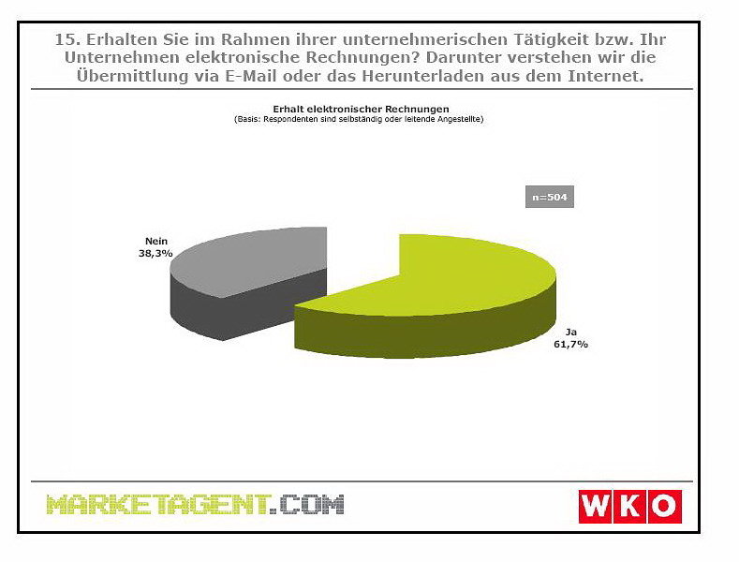
Vgl. Status in der Wirtschaft 2008

Slide 16
Elektronische Rechnungsbelege
Prozentueller Anteile an elektronischen Rechnungen

Selten erhalten Unternehmen mehr als 10 Prozent elektronische Rechnungen
Befragte insgesamt
1 - 10 Prozent
53
11 - 20 Prozent
16
21 - 30 Prozent
9
41 - 50 Prozent
6
51 - 75 Prozent
6
76 - 100 Prozent
6
31 - 40 Prozent
4
Frage 21:
Wie viel Prozent der Rechnungen erhält Ihr Unternehmen mittlerweile elektronisch?
Basis: Mitglieder, die elektronische Rechnungen erhalten
(Ergebnisse in Prozent)
Notes:
16

Slide 17
Elektronische Rechnungsbelege
Form der elektronischen Rechnung

PDF-Datei zum Versand elektronischer Rechnungen bevorzugt
Elektronische Rechnungen erhält man in Form von -
PDF
Word
Excel
XML
Sonstiges
keine Angabe
Österr. Unternehmen
98
10
7
5
2
1
nur ich selbst
98
10
7
4
2
0
1 bis 4 Mitarbeiter
99
9
9
7
2
0
5 bis 9 Mitarbeiter
99
10
9
3
1
1
10 und mehr MA
97
10
3
8
2
1
Gewerbe, Handwerk, Industrie
97
13
9
4
1
1
Handel, Banken, Versicherungen
97
12
9
5
4
1
Verkehr, Transport, Tourismus
97
12
9
4
2
1
Info, Consulting
100
5
4
7
2
0
Ostösterreich
98
10
7
6
2
1
Südösterreich
98
11
8
2
2
0
Westösterreich
98
9
7
6
1
0
Frage 22:
In welchem Format erhalten Sie elektronische Rechnungen?
Basis: Mitglieder, die elektronische Rechnungen erhalten
(Ergebnisse in Prozent)
Notes:
17

Slide 18
Elektronische Rechnungsbelege
E-Rechnungs-Übermittlung an Kunden

Moderne Übermittlungsmethoden für Rechnungen werden kaum genutzt
Befragte insgesamt
Versand der Rechnungen im PDF-Format via E-Mail
63
Versand der elektronischen Rechnung aus der
Buchhaltungs-Applikation direkt an die Kunden
9
Versand der elektronischen Rechnung aus der Buchhaltungs-Applikation
via einer E-Rechnungs-Plattform (z B e-rechnung.at) an die Kunden
2
Nutzung einer E-Rechnungs-Plattform, wo Sie die Rechnungsdaten in ein Web-basiertes Formular
eintragen und die Plattform die Rechnung an die Kunden verschickt
2
Nutzung des Portals Ihres Kunden,
wo Sie die Rechnungsdaten in ein Web-basiertes Formular eintragen
2
Andere Variante
29
Keine
4
keine Angabe
1
Frage 25:
Welche Art von E-Rechnungs-Lösung verwendet Ihr Unternehmen beziehungsweise planen Sie zu verwenden?
Basis: Mitglieder des WKÖ
(Ergebnisse in Prozent)
Notes:
18

Slide 19
Elektronische Rechnungsbelege
Nutzen der elektronischen Rechnungen/Versender

Viele Vorteile durch elektronischen Rechnungsversand
Befragte insgesamt
Kosteneinsparung
84
Effizienzsteigerung
64
Schnellere Bezahlung durch Kunden
49
Entspricht den Kundenwünschen
44
Weniger Streitfälle mit Kunden
8
Anderes
3
Es gibt keinen Nutzen
3
Frage 26:
Welchen Nutzen sehen Sie für sich als Versender von elektronischen Rechnungen?
Basis: Mitglieder, die elektronische Rechnungen ausstellen
(Ergebnisse in Prozent)
Notes:
19

Slide 20
Elektronische Rechnungsbelege
Nutzen der elektronischen Rechnungen/Empfänger

Elektronischer Rechnungsversand auch für Empfänger positiv!
Befragte insgesamt
Effizienzsteigerung
61
Kosteneinsparung
54
Entspricht den Lieferantenwünschen
43
Schnellere Bezahlung durch Kunden
33
Weniger Streitfälle mit Lieferanten
9
Es gibt kein Nutzen
8
Anderes
3
keine Angabe
0
Frage 27:
Welchen Nutzen sehen Sie für den Empfänger von elektronischen Rechnungen?
Basis: Mitglieder, die elektronische Rechnungen ausstellen
(Ergebnisse in Prozent)
Notes:
20

Slide 21
Elektronische Rechnungsbelege
Problematische Aspekte der elektronischen Rechnungsstellung

Vor allem Rechtsunsicherheiten im In- und Ausland erschweren elektronische Rechnungsstellung
Folgende Aspekte sind -
sehr problematisch
eher problematisch
eher weniger problematisch
gar nicht problematisch
keine Angabe
Rechtliche Unsicherheiten bezüglich der Akzeptanz
der Rechnung in verschiedenen EU-Mitgliedstaaten
28
31
21
12
8
Rechtliche Unsicherheiten bei
nationalen Fragestellungen (MwSt. etc.)
22
31
23
15
8
Bereitschaft/Kompatibilität bei den Kunden
19
30
23
21
6
Bereitschaft und Kompatibilität interner Systeme
15
29
25
19
12
Bedenken wegen der Rentabilität (ROI)
12
19
23
32
14
Teuer/hohe Investitionen notwendig
11
20
26
32
12
Komplexität
10
24
29
23
13
Frage 28:
Wie problematisch sind Ihrer Meinung nach verschiedene Aspekte der elektronischen Rechnungsstellung? Notieren Sie bitte jeweils ob dieser Aspekt 1= sehr problematisch und 4= gar nicht problematisch ist. Dazwischen können Sie abstufen.
Basis: Mitglieder der WKÖ
(Ergebnisse in Prozent)
Notes:
21

Slide 22
Elektronische Rechnungsbelege
Absender: Wichtige Services zur Einführung der elektronischen Rechnungslegung

Kostenlose Angebote wichtigste Unterstützung
Hilfreich zur Einführung wären -
Befragte insgesamt
Kostenlose IT Tools und -Lösungen,
um Rechnungen elektronisch zu erstellen und zu versenden
60
Kostenlose Anleitungen (z.B. Dokumentationen, Gebrauchsanleitungen,
rechtliche Dokumentationen, Musterdateien, häufig gestellte Fragen (FAQ) … )
58
Ein Helpdesk für alle Fragen zur E-Rechnung
42
Eine Bestätigung von dritter Seite, dass die Lösung Ihres Kunden MwSt-konform ist
41
Garantiert schnellere Bezahlung
35
Trainings für vorgeschlagene Lösungen
19
Anderes
4
keine Angabe
11
Frage 29:
Welche Services wären für den Absender wichtig, um die Einführung der elektronischen Rechnung zu beschleunigen?
Basis: Mitglieder der WKÖ
(Ergebnisse in Prozent)
Notes:
22

Slide 23
Elektronische Rechnungsbelege
Empfänger: Wichtige Services zur Einführung der elektronischen Rechnungslegung

Ebenfalls kostenlose Unterstützung gefordert
Hilfreich zur Einführung wären -
Befragte insgesamt
Kostenlose Anleitungen (z.B. Dokumentationen, Gebrauchsanleitungen,
rechtliche Dokumentationen, Musterdateien, häufig gestellte Fragen (FAQ) … )
54
Kostenlose IT Tools und -Lösungen,
um Rechnungen elektronisch zu erstellen und zu versenden
47
Ein Helpdesk für alle Fragen zur E-Rechnung
44
Eine Bestätigung von dritter Seite, dass die Lösung Ihres Lieferanten MwSt-konform ist
41
Garantiert schnellere Bezahlung
24
Trainings für vorgeschlagene Lösungen
16
keine Angabe
13
Anderes
3
Frage 30:
Welche Services wären für den Empfänger am wichtigsten, um die Einführung der elektronischen Rechnung zu beschleunigen?
Basis: Mitglieder der WKÖ
(Ergebnisse in Prozent)
Notes:
23

Slide 24
Elektronische Rechnungsbelege
Begründung für Nicht-Verwendung

Kein Bedarf und geringe Akzeptanz Hauptgründe für die Nicht-Verwendung von elektronischen Rechnungen
Befragte insgesamt
Zuwenig Bedarf, zu geringe Anzahl an
Rechnungen, Barzahlungen, Rechnung geht mit Warenversand
16
nicht erwünscht von Firma oder Kunde
11
Zu unsicher, Unsicherheit der Kunden, rechtliche Unsicherheiten
6
Zu komplex, zu kompliziert, Aufwand, mühselig
4
Stelle keine Rechnungen aus
3
Zuwenig Wissen, zu wenig Informationen
2
technische Voraussetzungen fehlen
2
Keine Gründe, noch nicht erwogen
1
Andere
1
Keine Angabe
53
Frage 31:
Warum verwenden Sie bisher die elektronische Rechnung nicht? Bitte nennen Sie uns die wichtigsten Gründe.
Basis: Mitglieder, die keine elektronischen Rechnungen ausstellen
(Ergebnisse in Prozent)
Notes:
24

Slide 25
Neuer Ansatz: EU-RiLi 2010/45/EU
Gleichstellung: Papierrechnung – elektronische Rechnung, keine technische Betrachtungsweise!
Art 233: Jeder Steuerpflichtige legt fest, in welcher Weise die Echtheit der Herkunft, die Unversehrtheit des Inhalts und die Lesbarkeit der Rechnung gewährleistet werden können. Dies kann durch jegliche innerbetriebliche Steuerungsverfahren erreicht werden, die einen verlässlichen Prüfpfad zwischen einer Rechnung und einer Lieferung oder Dienstleistung schaffen können.
‚Echtheit der Herkunft‘ bedeutet die Sicherheit der Identität des Lieferers oder des Dienstleistungserbringers oder des Ausstellers der Rechnung.
‚Unversehrtheit des Inhalts‘ bedeutet, dass der nach der vorliegenden Richtlinie erforderliche Inhalt nicht geändert wurde.
Umzusetzen bis 1.1.2013

Slide 26
Ausblick Umsetzung 1
BMF arbeitet neue Rechtslage aus (H1/12)
  Verantwortlichkeit für einzelne Prozessabschnitte
  Gleichstellung mit Papierrechnung
  „Pflicht“ zur Signatur entfällt
Nationales E-Invoicing Forum im BMF bemüht sich um breite Umstellung in Wirtschaft und Verwaltung
Handysignatur bewirkt breitere Verfügbarkeit von Signaturen
AUSTRIAPRO ebInterface 4.0 mit modularen Erweiterungen ist verfügbar (zB Gesundheitswesen, E-Procurement)

Slide 27
Ausblick Umsetzung 2
E-Procurement Masterplan der Plattform Digitales Österreich: E-Billing mit ebInterface als unmittelbare Umsetzung empfohlen
AUSTRIAPRO, Projekt ebInterface 2012: Zusammenarbeit mit Städtebund gesucht, Aufnahme von ebInterface in Gemeindesoftware
WKÖ plant Info-Offensive „Jetzt wird richtig abgerechnet“ ab 2012 neu durchzuführen, wird mit BMF abgestimmt
Zusammenarbeit mit PEPPOL könnte mittelfristig zu europäischer Konvergenz beim Rechnungsstandard führen (~ ab 2015)

Slide 28
Ausblick Umsetzung 3, E-Rechnung an den Bund
§ 5 IKTKonsG, E-Rechnung (www.erb.gv.at)
  Abs 1: Die näheren Regelungen hinsichtlich der Voraussetzungen der zu verwendenden Datenstrukturen für e-Rechnungen, der Übertragungswege sowie weitere Voraussetzungen betreffend den Inhalt der e-Rechnung sind von der Bundesministerin für Finanzen oder vom Bundesminister für Finanzen durch Verordnung zu erlassen.
  Abs 2: Mit Inkrafttreten dieses Bundesgesetzes sind unter Berücksichtigung der Übergangsbestimmungen gemäß § 7 im Waren- und Dienstleistungsverkehr mit Bundesdienststellen alle Vertragspartnerinnen oder Vertragspartner von Bundesdienststellen oder deren sonstige Berechtigte zur Ausstellung und Übermittlung von e-Rechnungen gem. Abs.1 verpflichtet.
  § 7 Abs 2: Die Verpflichtung gemäß § 5 Abs. 2 tritt mit 1. Jänner 2014 in Kraft.

Slide 29



E-Rechnung: Kostenloses WKÖ Service
Handbuch für die elektronische
Rechnungsstellung in Österreich
Leitfaden elektronische
Rechnungsstellung

Slide 30
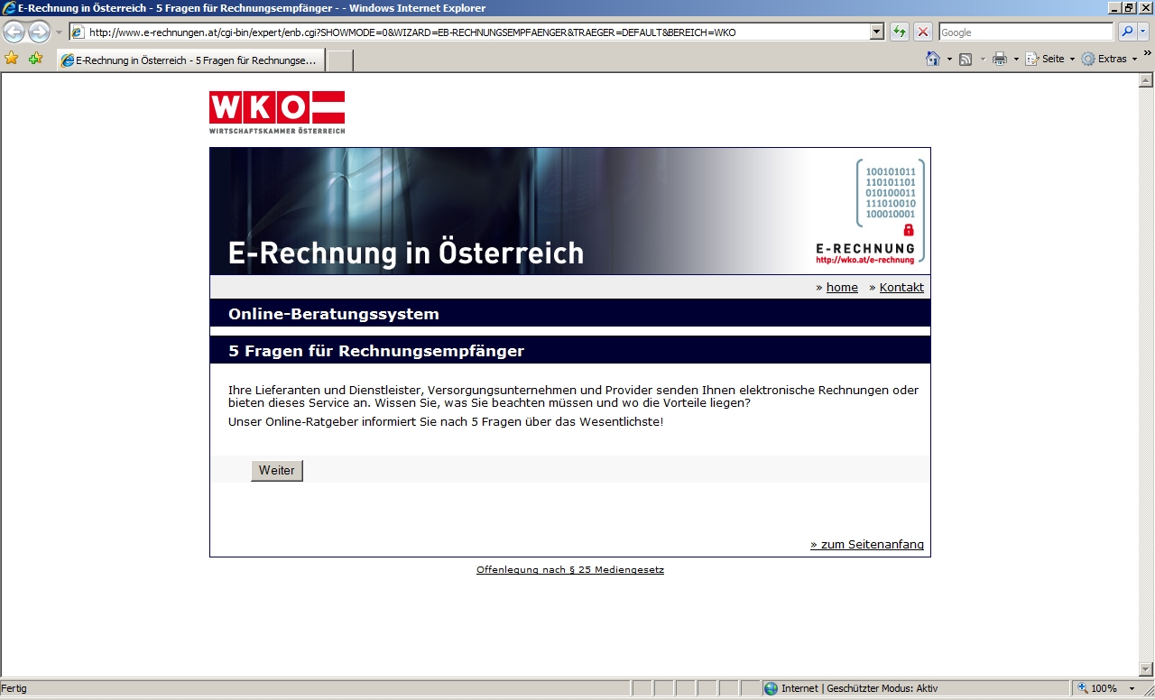
E-Rechnung: Kostenloses WKÖ Service
Online-Beratungssysteme für Empfänger und interessierte Anwender

Slide 31
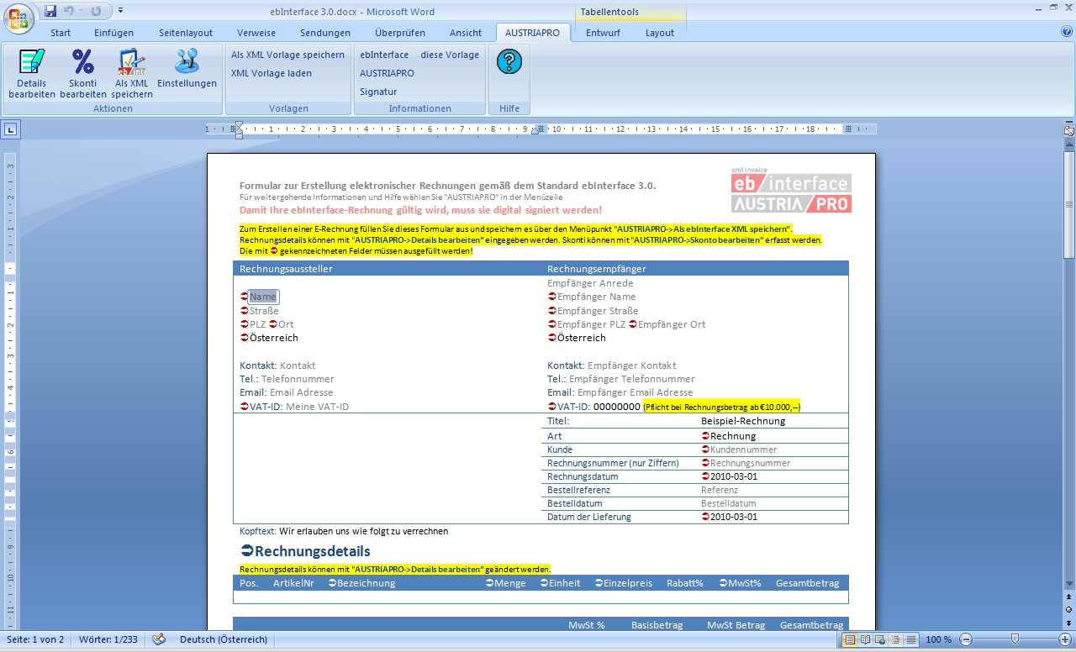
E-Rechnung: Kostenloses WKÖ Service
Generierung von XML-Rechnungen: Formatvorlage für MS Word 2007 & 2010 mit Möglichkeit der digitalen Signatur

Slide 32
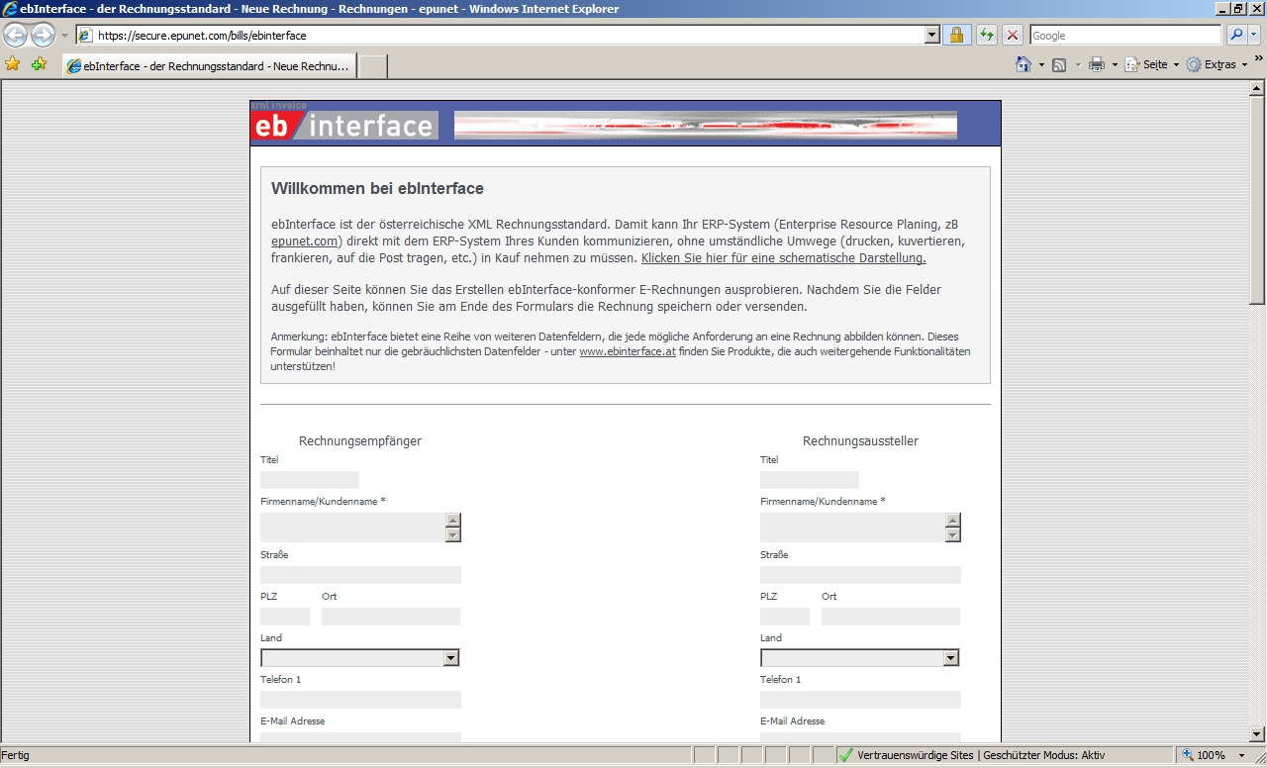
E-Rechnung: Kostenloses WKÖ Service
Generierung von XML-Rechnungen online mit Möglichkeit der digitalen Signatur

Slide 33
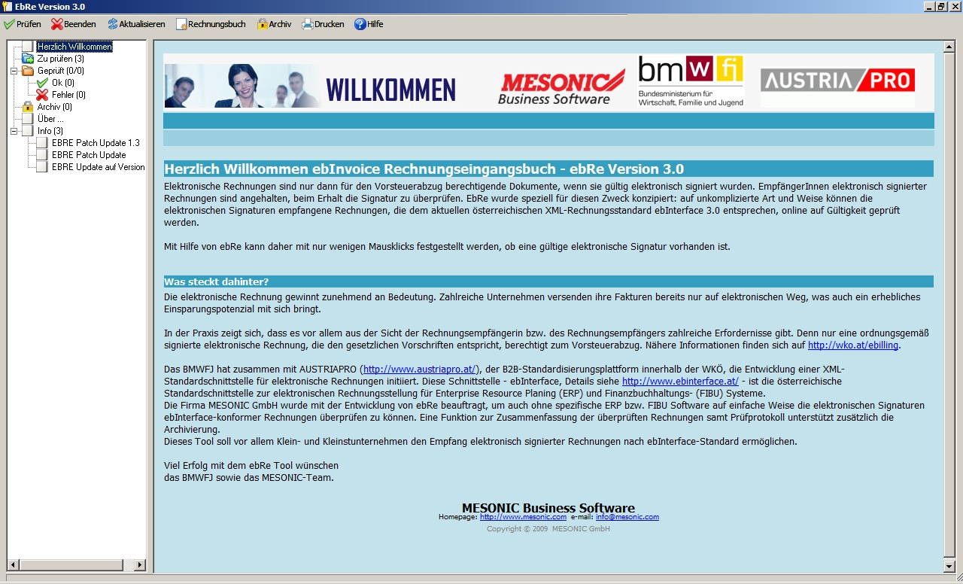
E-Rechnung: Kostenloses WKÖ Service
Prüfung von XML-Rechnungen
  Offline: ebRechnungseingang
  Online: erscheint im März 2010

Slide 34
E-Rechnung: Kostenloses WKÖ Service
Eine Internetadresse zum Merken:
http://wko.at/e-rechnung

Slide 35
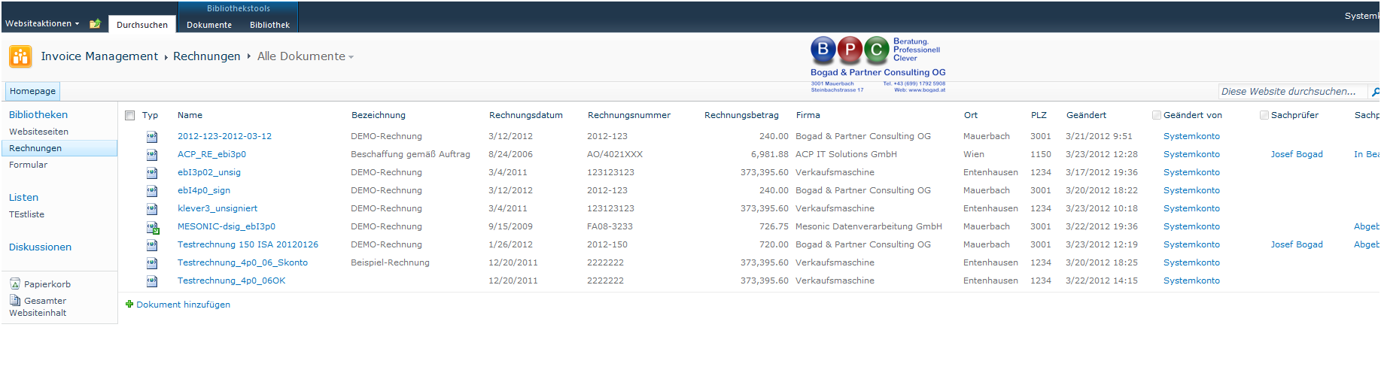
Einbindung Rechnungsbibliothek in Sharepoint

Slide 36
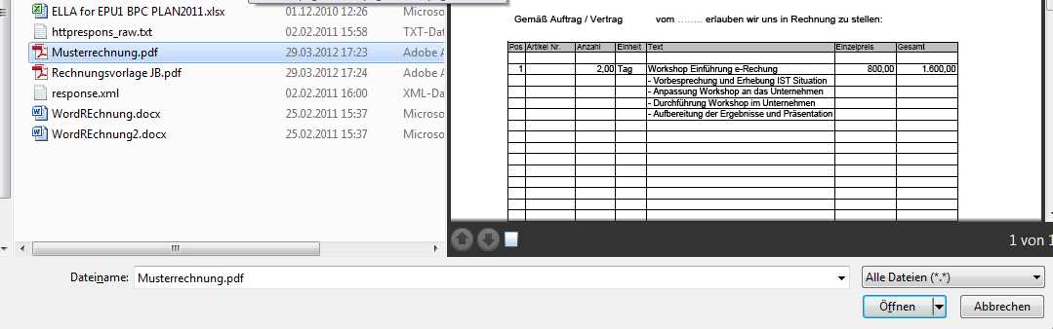
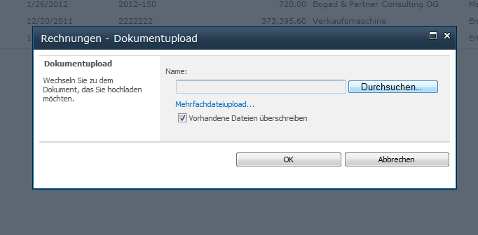
Upload PDF oder gescannte Rechnung

Slide 37
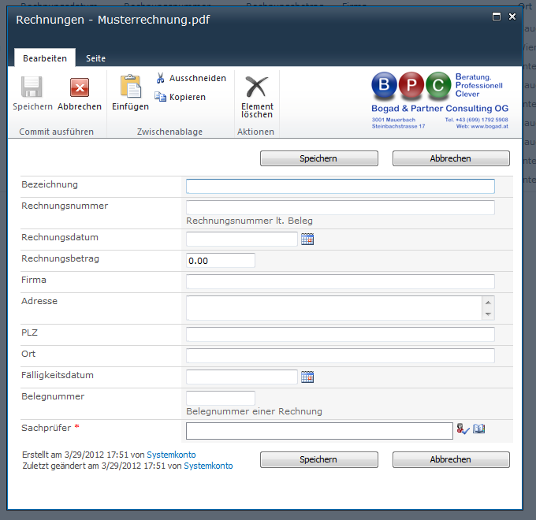
Erfassen PDF Rechnung
Felder müssen zusätzlich erfasst werden

Slide 38
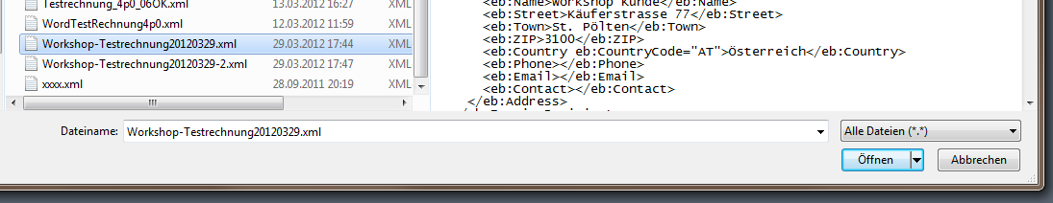
Upload XML Rechnung

Slide 39
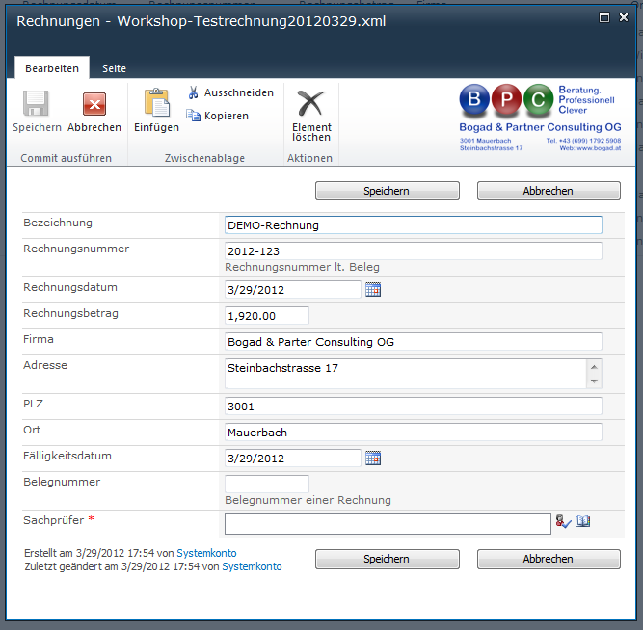
XML Rechnung speichern
Felder sind bereits vorerfasst

Slide 40


Vielen Dank für Ihre Aufmerksamkeit!
Vielen Dank für Ihre Aufmerksamkeit!
Weitere Informationen und Downloads
wko.at/e-rechnung
  www.ebinterface.at
  ebinterface.codeplex.com
E-Mail:
gerhard.laga@wko.at

